Slide 1
Олимпиады, конкурсы, соревнования, состязания и иные мероприятия, направленные на выявление учебных достижений студентов
Координатор образовательных испытаний – Данилова Ольга Вячеславовна, доцент кафедры специальной педагогики и психологии
https://marsu.ru/education/units/fpp/

Slide 2

Список студенческих олимпиад
МАРИЙСКИЙ
ГОСУДАРСТВЕННЫЙ
УНИВЕРСИТЕТ
Всероссийские | Сроки | Ответственные лица
Всероссийская олимпиада студентов «Я—профессионал» (направления: Педагогическое образование (дошкольное), Специальное (дефектологическое) образование, Психология, Психология инклюзии) | сентябрь-ноябрь (регистрация), ноябрь-декабрь (отборочный этап), февраль – апрель (заключительный этап) | Петухова О.А., доцент кафедры методологии и управления образовательными системами Маренова К.В., преподаватель кафедры специальной педагогики и психологии Курапова И.А., доцент кафедры психологии развития и образования Борисова Е.Ю., доцент кафедры специальной педагогики и психологии
Всероссийский конкурс выпускных квалификационных работ в формате «Стартап как диплом» | март-июнь 2026 | Руководители ВКР

Slide 3

Список студенческих олимпиад, конкурсов, рекомендуемых для участия обучающихся
МАРИЙСКИЙ
ГОСУДАРСТВЕННЫЙ
УНИВЕРСИТЕТ
Внутривузовские | Сроки | Ответственные лица
История России | февраль-май 2026 | Иванов А.Г., заведующий кафедрой отечественной истории
Иностранный язык | февраль-май 2026 | Беляева Т.Н., заведующий кафедрой иноязычной речевой коммуникации
Философия | февраль-май 2026 | Мамонтова М.С., заведующий кафедрой философии и социально-культурных технологий
Экономика | февраль-май 2026 | Таныгина О.А., и.о. зав. кафедрой экономики и маркетинга
Русский язык и культура речи | февраль-май 2026 | Карташова Е.П., заведующий кафедрой русского языка и литературы
Основы российской государственности | февраль-май 2026 | Лежнина Е.В., доцент кафедры всеобщей истории
Правоведение | февраль-май 2026 | Мурзанов И.А., доцент кафедры теории и истории государства и права

Slide 4
Список студенческих олимпиад
МАРИЙСКИЙ
ГОСУДАРСТВЕННЫЙ
УНИВЕРСИТЕТ
Межрегиональные | Сроки | Ответственные лица
Межрегиональная олимпиада по психологии среди студентов непсихологических направлений подготовки | март - апрель 2026 года | Андреева С.Н., доцент кафедры психологии развития и образования

Slide 5
Образовательные кружки ППФ
МАРИЙСКИЙ
ГОСУДАРСТВЕННЫЙ
УНИВЕРСИТЕТ
Наименование | Сроки | Ответственные лица
Образовательный кружок «Я – профессионал» по направлению Педагогическое образование (дошкольное) | сентябрь 2025 - май 2026 в соответствии с утвержденным планом работы кружка | Петухова О.А., доцент кафедры методологии и управления образовательными системами
Образовательный кружок «Я – профессионал» по направлению Специальное (дефектологическое) образование | сентябрь 2025 – май 2026 в соответствии с утвержденным планом работы кружка | Маренова К.В., преподаватель кафедры специальной педагогики и психологии
Образовательный кружок «Я – профессионал» по направлению Психология | сентябрь 2025 – май 2026 в соответствии с утвержденным планом работы кружка | Курапова И.А., доцент кафедры психологии развития и образования
Образовательный кружок «СтудОлимп» по направлению Специальное (дефектологическое) образование | в соответствии с утвержденным планом работы кружка | Маренова К.В., преподаватель кафедры специальной педагогики и психологии

Slide 6

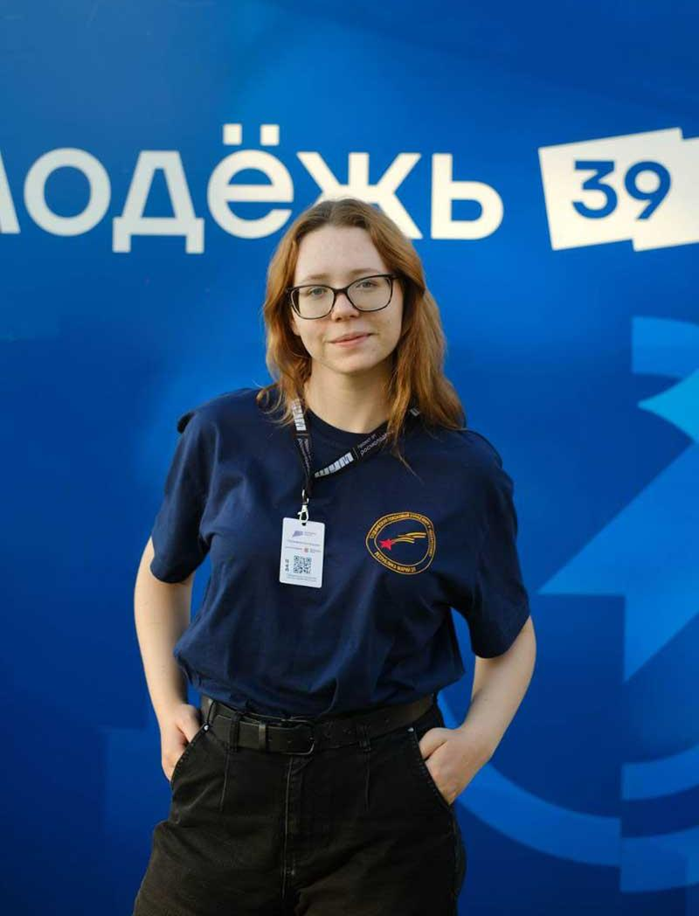
Победы студентов
Винокурова Дарья Олеговна – призер Всероссийской олимпиады студентов «Я – профессионал» VIII сезона в 2024-2025 учебном году, направление Педагогическое образование (дошкольное)
МАРИЙСКИЙ
ГОСУДАРСТВЕННЫЙ
УНИВЕРСИТЕТ
Чевелева Анастасия Игоревна – грант в сумме 300 000 рублей для реализации проекта «Управляя эмоциями: интерактивные воркшопы для школьников и родителей», октябрь 2025 год

